Slide 1
온라인 쇼핑몰 시스템
5팀

Slide 2
목차
참여인원 및 역할
개발 목적
개발 도구 및 환경
코드/구현 설명
사용법
느낀점

Slide 3
참여인원 및 역할
팀장 : 이재경 : 시연 영상제작, 정리
팀원 : 오예준 : 디자인, 메인코드작성
  이동현 : 보고서논문 작성, 회의록,
  추승범 : 발표자료 준비, 계획서 작성

Slide 4
개발 목적
클래스 설계, 객체지향 프로그래밍, 표준 라이브러리 사용법을 학습하여 온라인 쇼핑몰 관리 시스템 개발

Slide 5




개발 도구 및 환경
Data

Slide 6
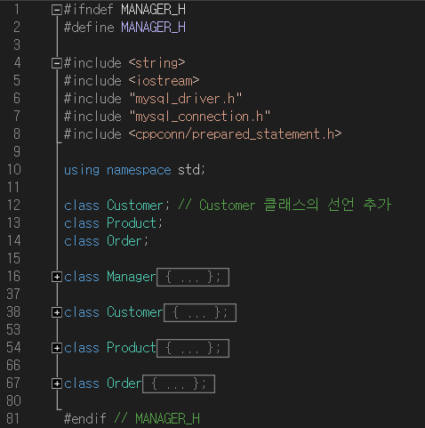
코드/구현 설명
1. 헤더파일 설계
classDefine.h
앞으로 기능을 정의하고 사용할 때 필요한 class를 정의하는 헤더 파일

Slide 7
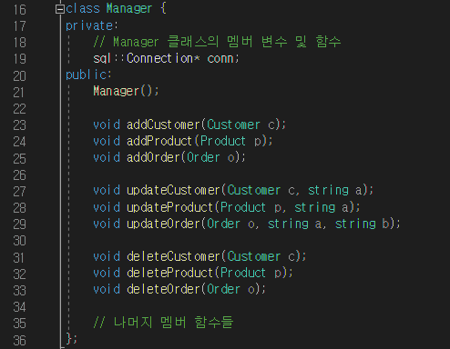
코드/구현 설명
Manager 클래스
Sql::Connection 포인터conn
멤버 변수를 가지고,
Customer, Product, Order객체를
인자로 받아 추가, 수정, 삭제기능 수행
위의 코드는 Manager 클래스를 선언합니다. Manager 클래스는 sql::Connection 포인터인 conn 멤버 변수를 가지고 있으며, 다양한 멤버 함수들이 정의되어 있습니다. 이 멤버 함수들은 Customer, Product, Order 객체를 인자로 받아서 해당 객체를 추가, 업데이트, 삭제하는 기능을 수행합니다.

Slide 8
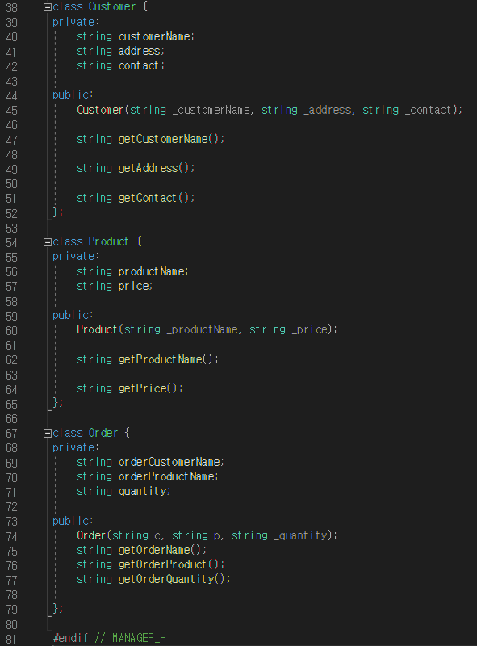
코드/구현 설명
Customer 클래스
Order 클래스
Product 클래스
고객 클래스
고객의 이름, 주소, 연락처를 인자로 받음
주문 클래스
주문한 고객 이름, 상품 이름, 수량을
인자로 받음
상품 클래스
상품의 이름과 가격을 인자로 받음

Slide 9
코드/구현 설명
주요 기능
추가, 수정, 삭제는
조금씩 차이가 있지만 대체로 비슷함
각 기능들은 따로 파일로 만들어져서 MFC코드에서 헤더 파일로 전처리됨
+ 정보 조회 기능

Slide 10
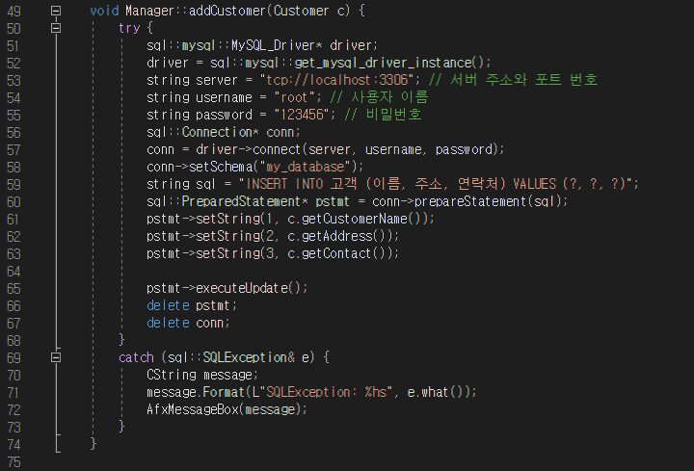
코드/구현 설명
고객 추가 예시

Slide 11
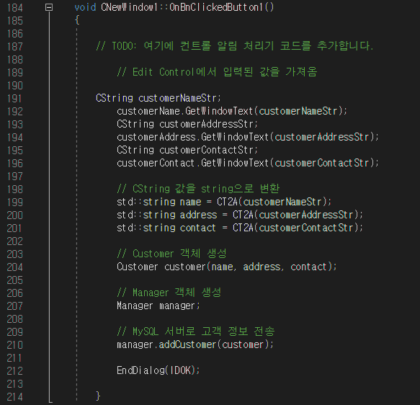
코드/구현 설명

Slide 12
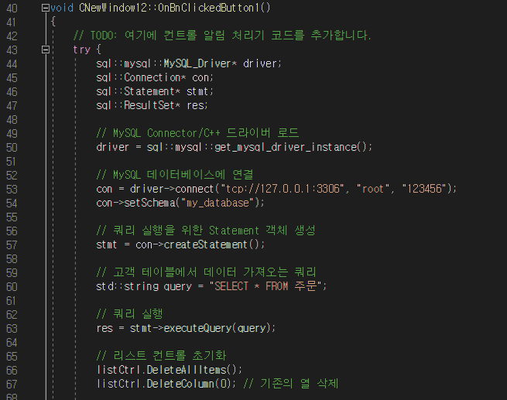
코드/구현 설명
조회 기능 주요 코드

Slide 13
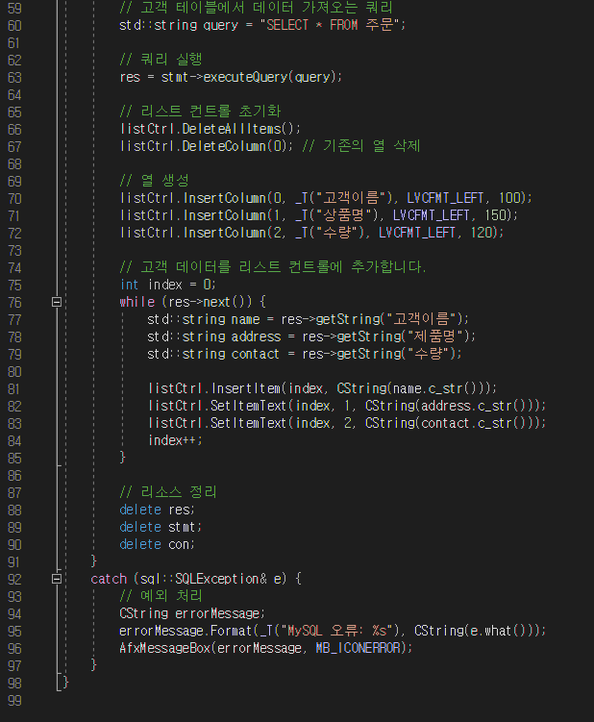
코드/구현 설명

Slide 14
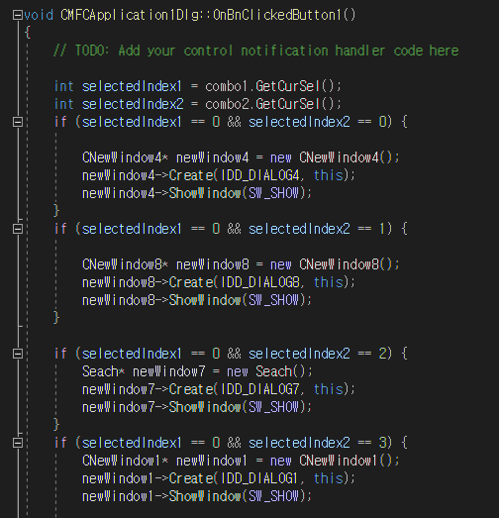


코드/구현 설명
MFC 주요 코드
코드상의 SelecetdIndex1값
위에서 부터 0,1,2
코드상의 SelectedIndex2값
위에서 부터 0,1,2,3
따라서 Index1 == 0 && Index2 ==3
이라고 하면 고객을 추가 한다는 뜻
이 코드에서 버튼을 눌렀을 때
각 기능을 불러옴

Slide 15
SQL데이터베이스
메인 MFC C++ 코드
상품,주문,고객 관리 기능
헤더파일

Slide 16

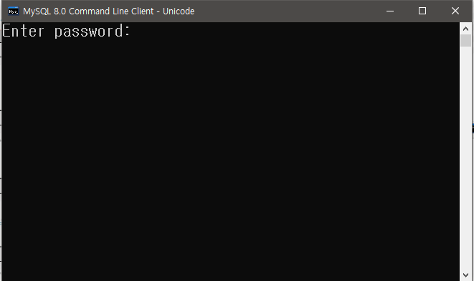
사용법 - 실행 전 작업
※사용자가 root이고 암호가 123456
1. MySQL Command Line Client 실행
2. 커맨드 창에서 암호 입력

Slide 17
사용법 - 실행 전 작업
3. 비밀 번호 입력 후 아래 명령어를 순서대로 작성
create database my_database;
use my_database;
create table 고객 (이름 VARCHAR(20), 주소 VARCHAR(20), 연락처 VARCHAR(20));
create table 고객 (상품명 VARCHAR(20), 가격 VARCHAR(20));
create table 고객 (고객이름 VARCHAR(20), 제품명 VARCHAR(20), 수량 VARCHAR(1));

Slide 18
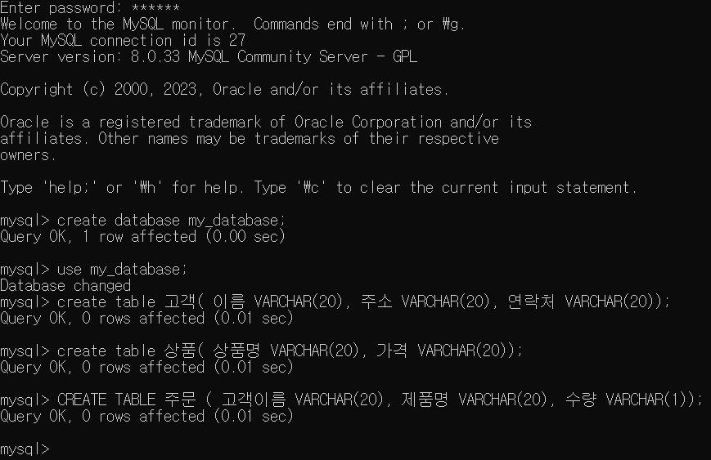
사용법 - 실행 전 작업
완료 커맨드 창

Slide 19
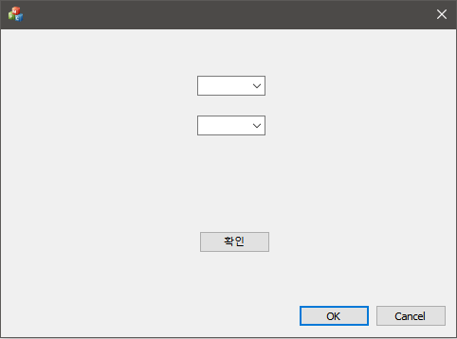
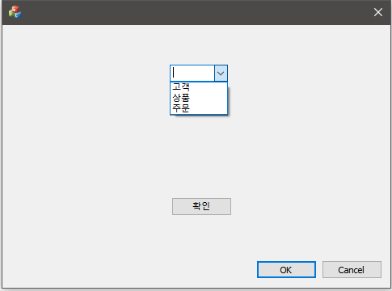
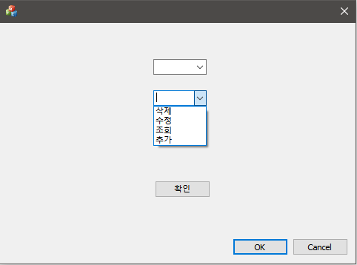
사용법 - GUI
상단 - 테이블 선택 하단 - 데이터 연산 선택
초기 화면

Slide 20
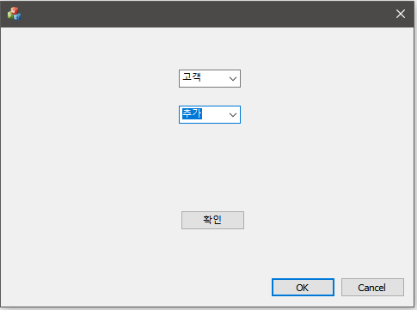
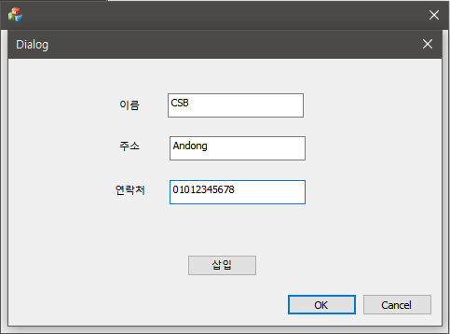
사용법 - GUI
예)고객 데이터를 추가 - 조회 - 수정 - 조회 - 삭제 - 조회 순으로 진행

Slide 21
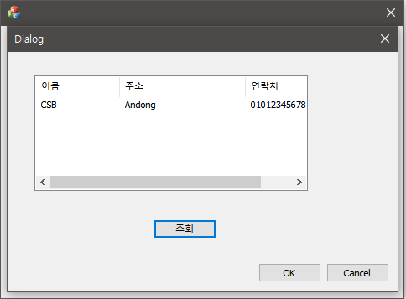
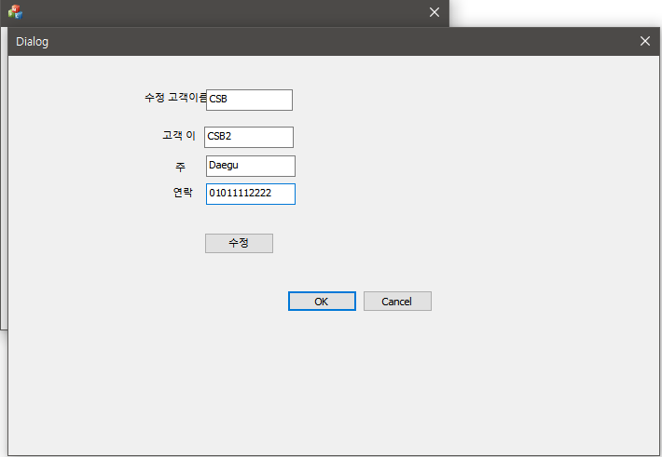
사용법 - GUI
삽입된 데이터 확인
데이터 수정

Slide 22

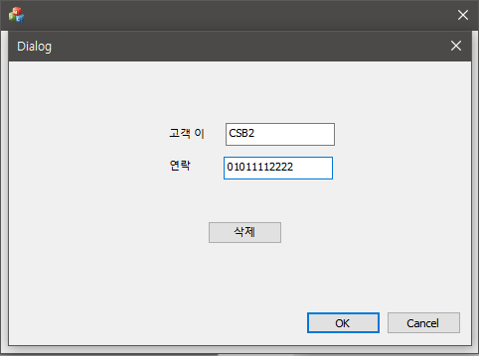
사용법 - GUI
수정된 데이터 조회
데이터 삭제

Slide 23
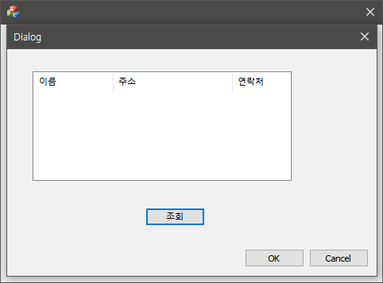
사용법 - GUI
데이터 조회 후 삭제 확인

